Slide 1
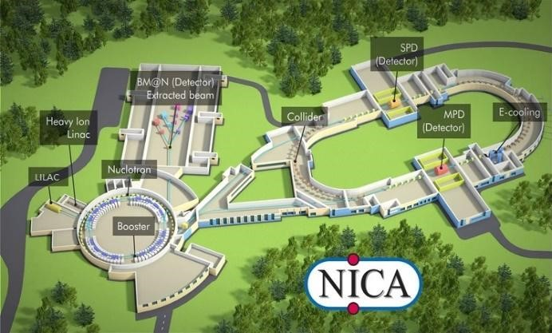
Статус линейных инжекторов ЛФВЭ ОИЯИ
Статус инжектора тяжелых ионов на базе ускорителя ЛУТИ:
- ввод в эксплуатацию,
- ускорительные сеансы,
- подготовка к многократной инжекции
- Статус инжектора легких ионов на базе ускорителя ЛУ-20, перспективы.
Крион и ЛУТИ
Нуклотрон
Бустер
ЛУ-20 (ЛУЛИ в перспективе)
Мончинский В.А., Бутенко А.В., Говоров А.И., Левтеров К.А., Мялковский В.В., Донец Д.Е., Пушкарь Р.Г., Кузнецов С.М., Акимов В.П., Мончинский О.В., Воронин А., Головенский Борис, Шириков И., Понкин Д., Тихонов Е., Люосев Д., Пешков В., Елкин В., Мартынов А., Спиридонов А., Леушин Д., Леткин Д., Богатов А., Романенко С., Жабин И., Коврижина И.

Slide 2
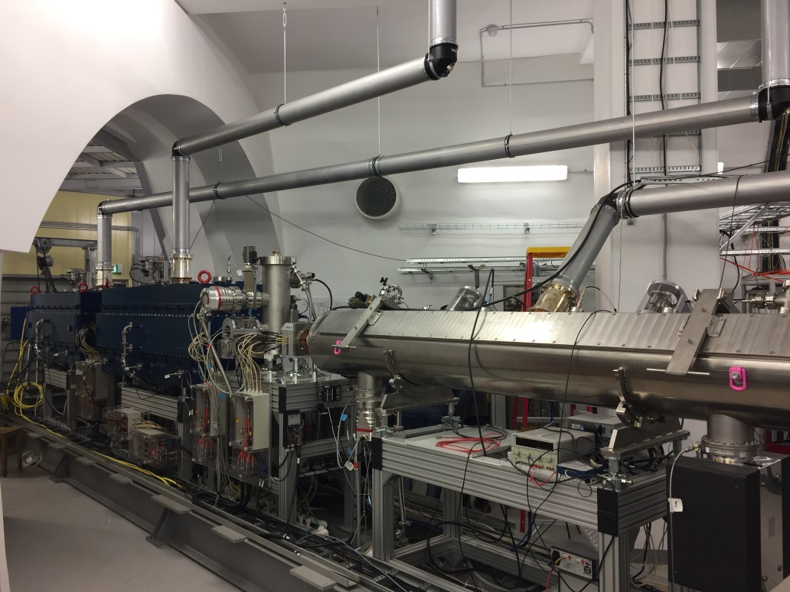
Статус инжектора тяжелых ионов на базе ускорителя ЛУТИ
Ввод в эксплуатацию
Параметр A/Z | ≤6.25
Рабочая частота ВЧ поля, МГц | 100.625
Входная энергия, E_{in,} кэВ/н | 17
Выходная энергия, E_{ouю} МэВ/н | 3.2
Частота следования импульсов, Гц | до 10
Максимальное значение импульсного тока пучка, мА | 10
Длительность импульсного тока пучка, мкс | 8/30
Нормализованный (90%) входной эмиттанс, π·мм·мрад | 0.6/0.4
α_{инж} | 0.8
β_{инж,} мм/мрад | 0.024
Энергетический разброс, кэВ/н | 20
Коэффициент прохождения | 95
Длина, м | 11
При вводе в эксплуатацию ЛУТИ ускорены пучки ионов углерода в низком зарядовом состоянии С²⁺ с A/Z=6 подтвердило возможность ускорения тяжелых ионов со значениям параметра A/Z близким к требуемому для проекта NICA. Измеренная энергия ускоренных в ЛУТИ ионов оказалась в хорошем согласии с проектным значением 3.2 МэВ/н.
2012
2016

Slide 3
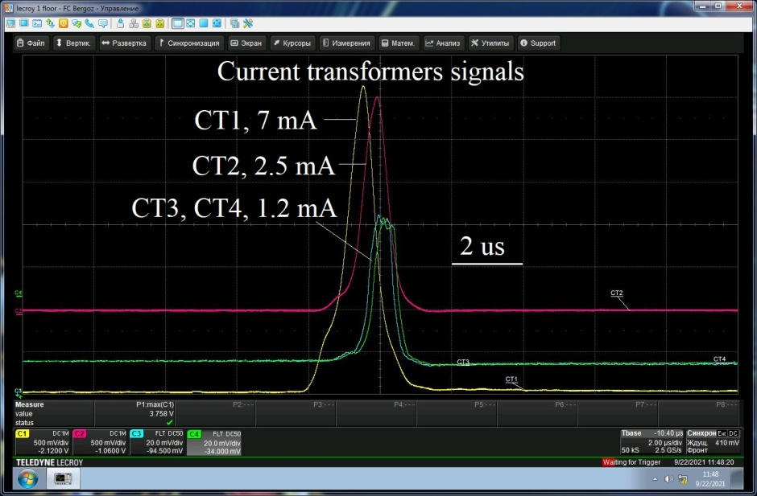
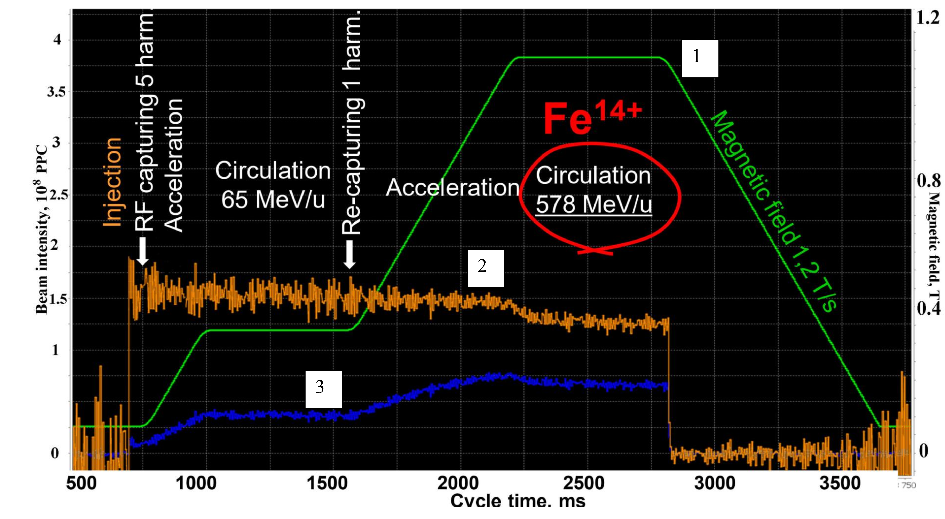
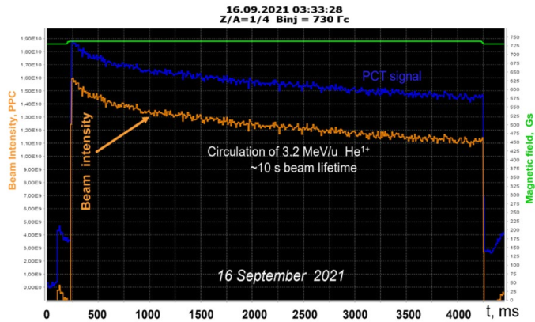
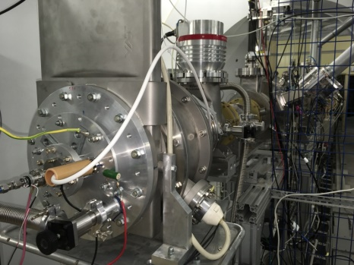
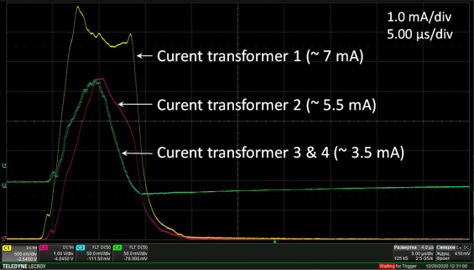
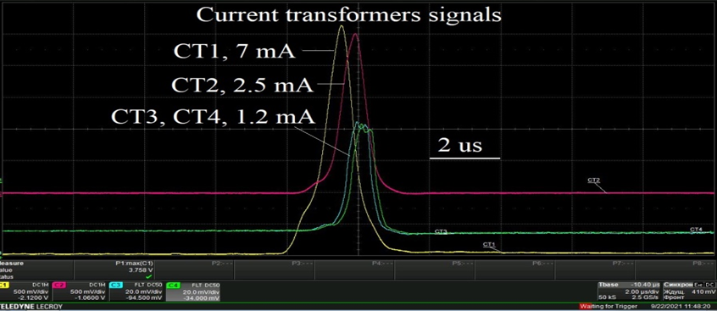
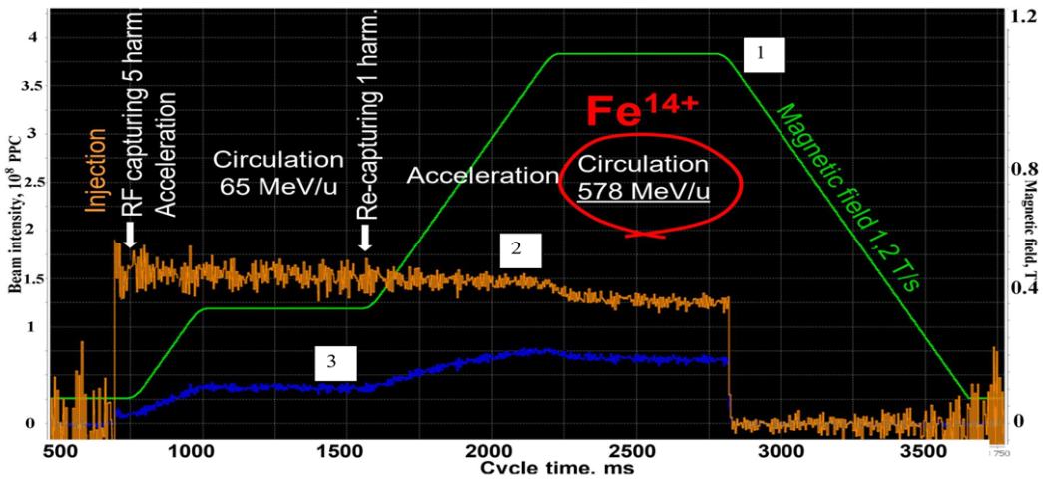
Статус инжектора тяжелых ионов на базе ускорителя ЛУТИ
Ускорительные сеансы
2020 год:
При первом запуске Бустера в него инжектированы ионы Не⁺ от плазменного источника и получена первая циркуляция.
2021 год:
Ионы ⁵⁶Fе¹⁴⁺ от лазерного источника инжектированы и ускорены в Бустере во время его второго запуска и были использованы в физических экспериментах.

Slide 4
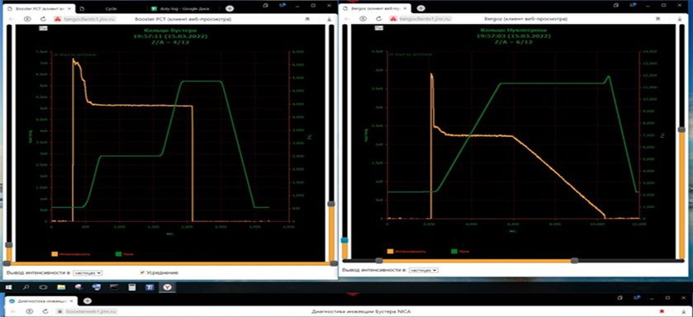
Статус инжектора тяжелых ионов на базе ускорителя ЛУТИ
Ускорительные сеансы
2021-2022:
Ионы С4+ ⁺ от лазерного источника инжектированы и ускорены в Бустере во время его третьего запуска и были использованы в физических экспериментах.
2022:
Ионы ¹²⁴Xe²⁸⁺ от источника Крион инжектированы и ускорены в Бустере во время его четвертого запуска и были использованы в физических экспериментах.

Slide 5
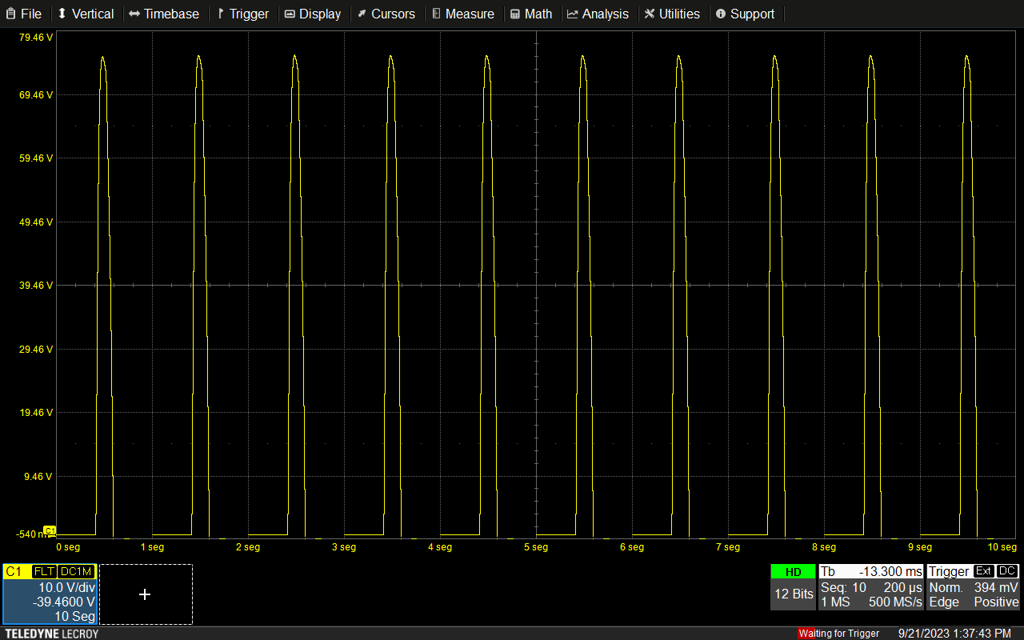
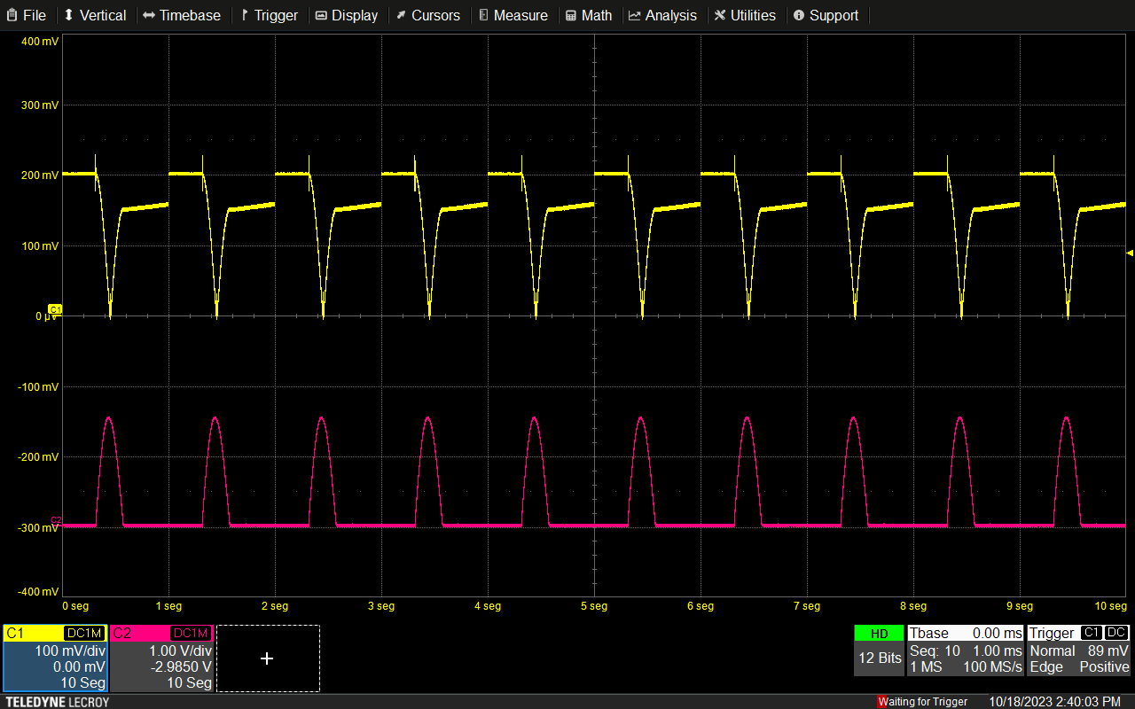
Статус инжектора тяжелых ионов на базе ускорителя ЛУТИ
Подготовка к многократной инжекции.
Включает в себя проверку систем:
питания платформ импульсным напряжением инжекции
соленоидальной фокусировки
квадрупольной фокусировки
ВЧ питания
синхронизации (постер Шириков И.В.)
Импульсы напряжения (верх) и тока инжекции (низ) в обмотках квадрупольных дуплетов для A/Z= 6.25
Импульсы напряжения инжекции, 75 кВ

Slide 6
Статус инжектора тяжелых ионов на базе ускорителя ЛУТИ Подготовка к многократной инжекции Система ВЧ питания
Сигналы с пикапов резонаторов RFQ, IH1, IH2, Buncher
Сигналы пучка ионов на ЦФ3 (красный) и фазовых датчиках (зеленый и синий). Для эффективной многократной инжекции длительность ионного тока должна составлять 4 мкс

Slide 7
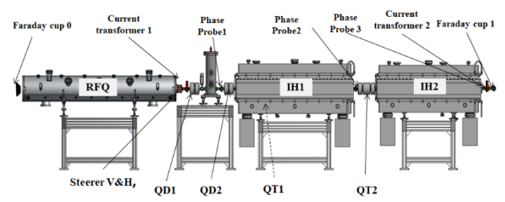
ЛУТИ и канал ЛУТИ-Бустер
Параметр A/Z | ≤6.25
Рабочая частота ВЧ поля, МГц | 100.625
Входная энергия, E_{in,} кэВ/н | 17
Выходная энергия, E_{ouю} МэВ/н | 3.2
Частота следования импульсов, Гц | до 10
Максимальное значение импульсного тока пучка, мА | 10
Длительность импульсного тока пучка, мкс | 8/30
Нормализованный (90%) входной эмиттанс, π·мм·мрад | 0.6/0.4
α_{инж} | 0.8
β_{инж,} мм/мрад | 0.024
Энергетический разброс, кэВ/н | 20
Коэффициент прохождения | 95
Длина, м | 11
Диагностика пучка:
5 ЦФ
3 фазовых датчика
4 трансформатора тока
5 пикапов
5 проволочных профилометров
Состав канала:
1 дебанчер
7 квадрупольных линз
2 дипольных магнита
6 двойных корректоров
3

Slide 8
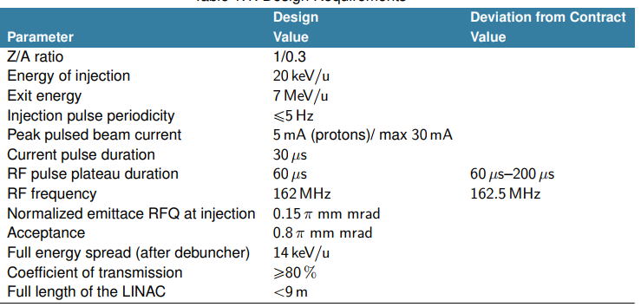
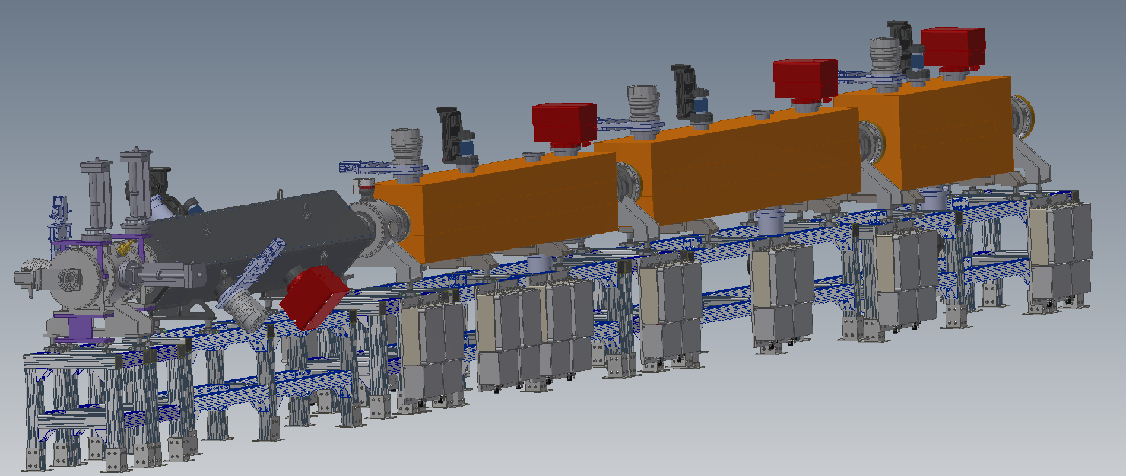
Статус инжектора легких ионов на базе ускорителя ЛУ-20
Основные признаки деградации ЛУ-20:
Тнсмиссия в последних пучковых испытаниях составила ̴10 %
Деградация системы ВЧ питания Деградация квадрупольных линз:12 импульсных линз, 46 линз постоянного тока, (измеренные индуктивности некоторых линз отличаются от измерения к измерению),
Масляное охлаждение квадрупольных линз ускоряющей структуры
Разъюстировка ускоряющей структуры
Спроектированный на смену ЛУ-20 ускоритель

Slide 9
Спасибо за внимание

